Slide 1
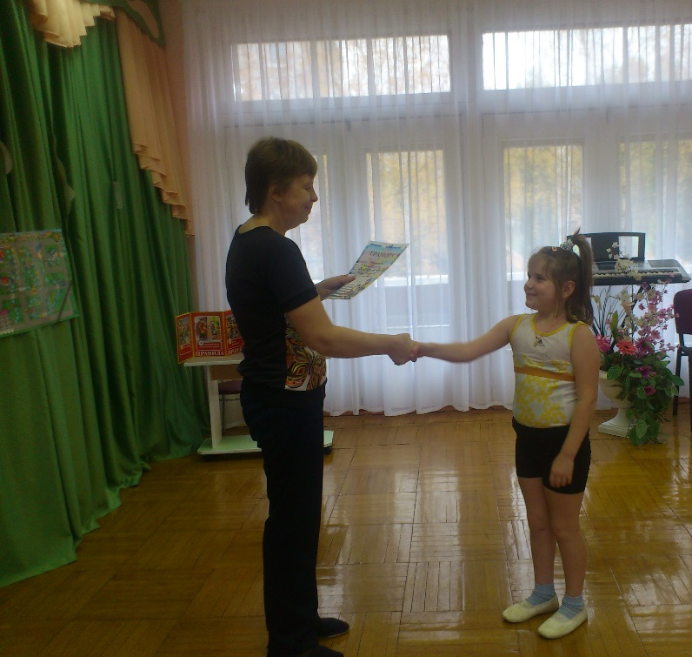
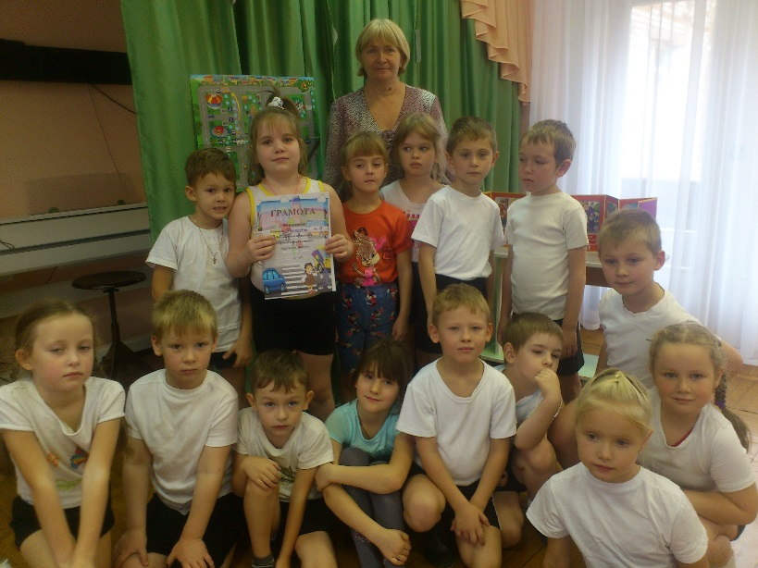
Соревнования по ПДД
Ура! Мы победители!

Slide 2
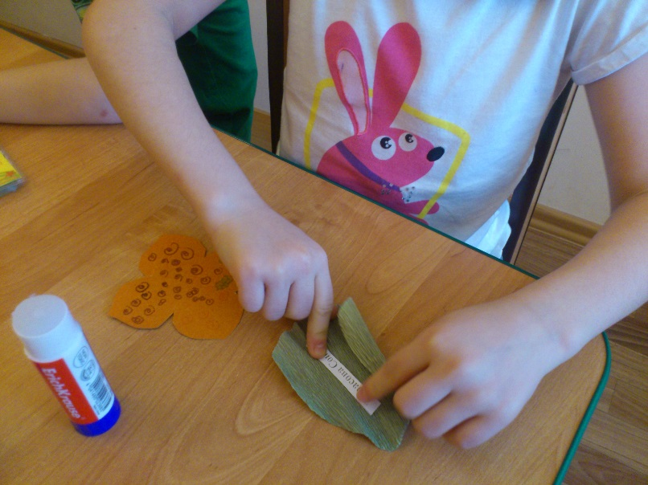
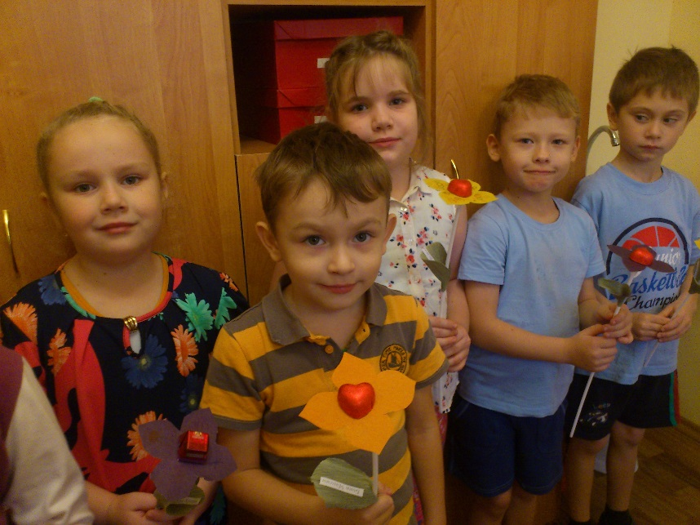
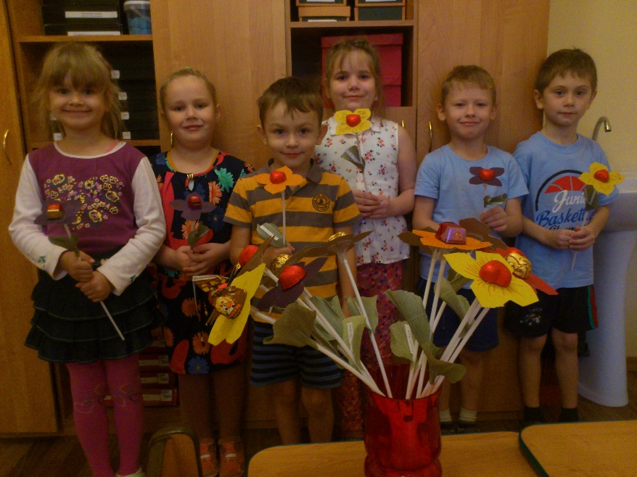
Мы готовим подарок к юбилею своему воспитателю Шейдаковой Т.А.

Slide 3
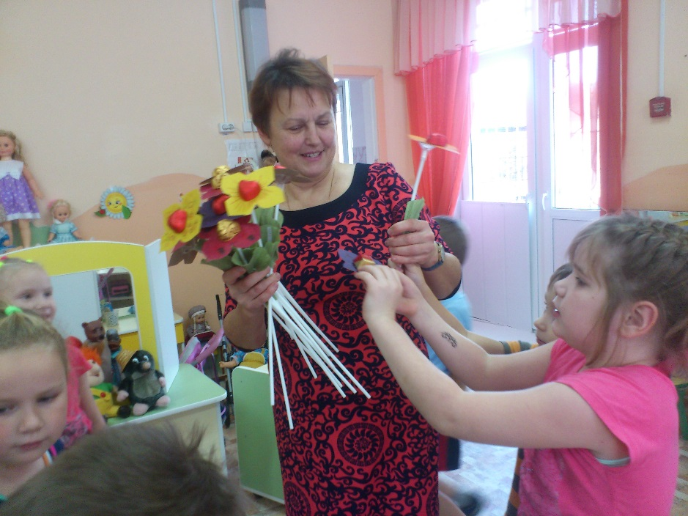
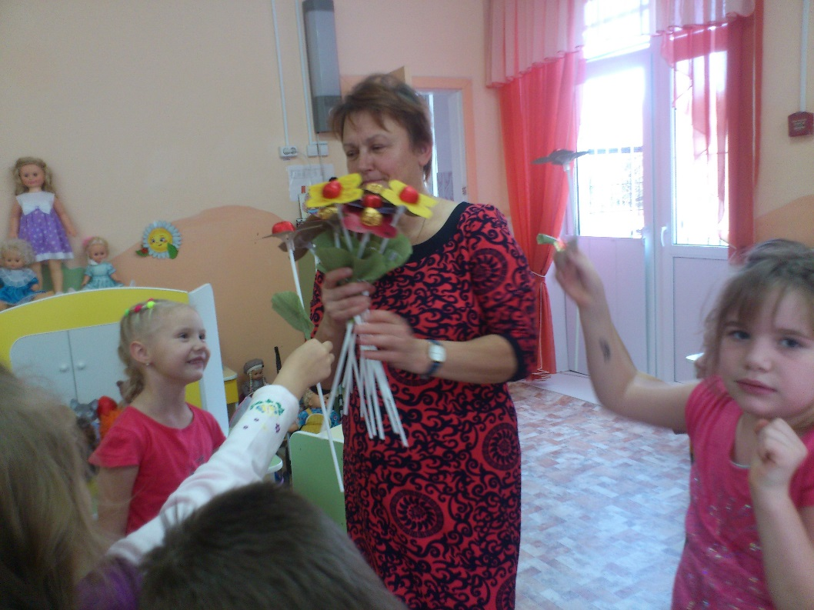
Поздравления и пожелания от детей.

Slide 4
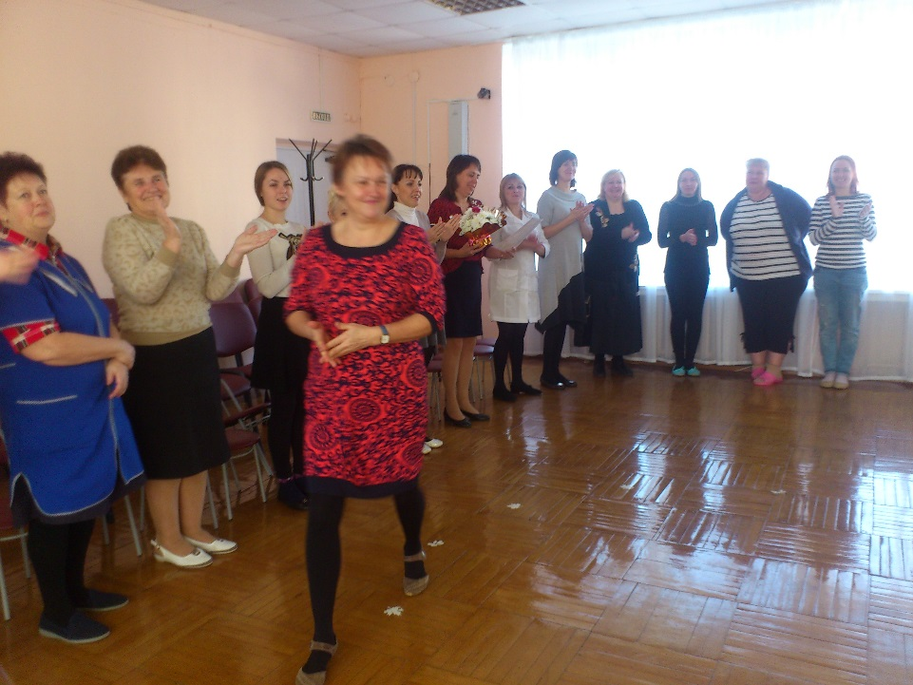
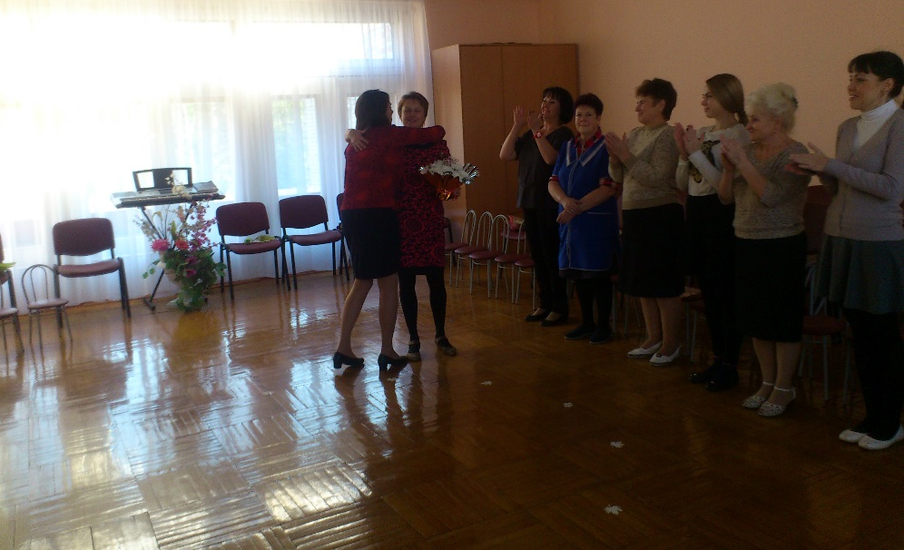
Поздравления от коллег

Slide 5
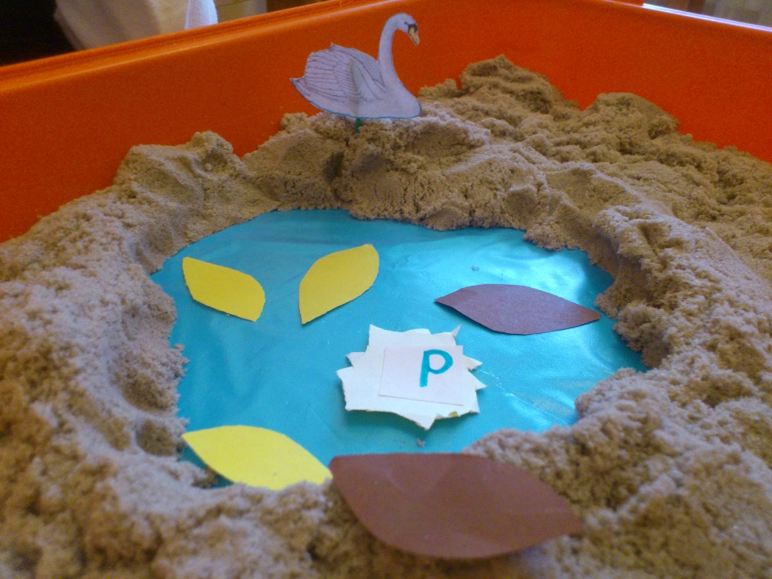
Непосредственная образовательная деятельность
Логопедическое занятие по лексической теме « Перелетные птицы» с использованием кинетического песка. Дифференциация звуков Р и Рь, Л и Ль в названиях перелетных птиц.

Slide 6
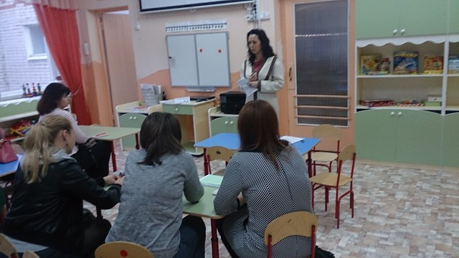
Родительское собрание
В сентябре в группе прошло родительское собрание, на котором
выступили педагог-психолог
Гуртовая Е.Ю. и учитель-логопед Худякова Е.М.

